Slide 1



Bài
22
Tớ là lê-gô

Slide 2
  Tiết 1 + 2

Slide 3


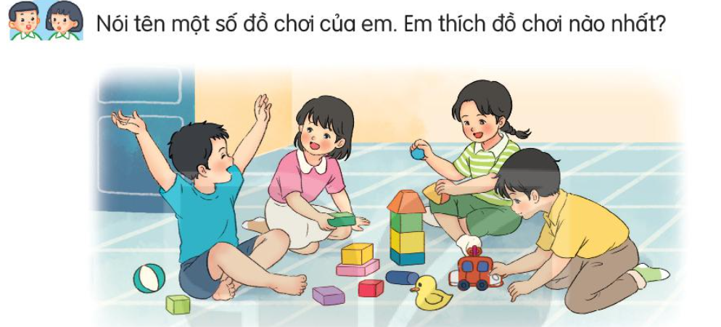

Slide 4
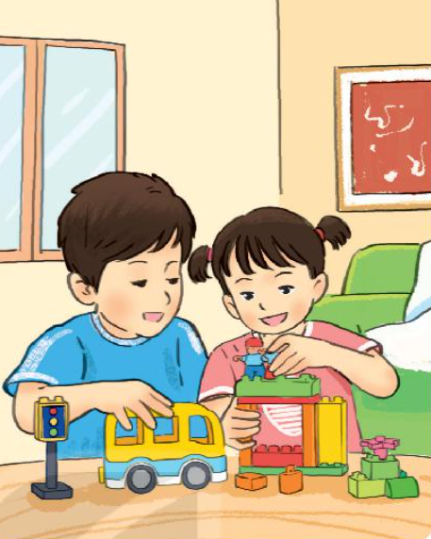
Tớ là lê-gô
Đọc mẫu
Tớ là lê-gô. Nhiều bạn gọi tớ là đồ chơi lắp ráp. Các bạn có nhận ra tớ không?
Để tớ giới thiệu với các bạn về gia đình của tớ nhé. Tớ có rất nhiều anh chị em. Chúng tớ là những khối nhỏ đủ màu sắc. Hầu hết chúng tớ có hình viên gạch. Một số thành viên có hình nhân vật tí hon và các hình xinh xắn khác.
Từ những mảnh ghép nhỏ bé, chúng tớ kết hợp với nhau để thành một thế giới kì diệu. Các bạn có thể lắp ráp nhà cửa, xe cộ, nhà máy... theo ý thích. Sau đó các bạn tháo rời ra để tạo thành nhân vật khác.
Chúng tớ giúp các bạn có trí tưởng tượng phong phú, khả năng sáng tạo và tính kiên nhẫn. Nào, các bạn đã sẵn sàng chơi cùng chúng tớ chưa?
(Bảo châu)

Slide 5
Tớ là lê-gô
Đọc nối tiếp câu
Tớ là lê-gô. Nhiều bạn gọi tớ là đồ chơi lắp ráp. Các bạn có nhận ra tớ không?
Để tớ giới thiệu với các bạn về gia đình của tớ nhé. Tớ có rất nhiều anh chị em. Chúng tớ là những khối nhỏ đủ màu sắc. Hầu hết chúng tớ có hình viên gạch. Một số thành viên có hình nhân vật tí hon và các hình xinh xắn khác.
Từ những mảnh ghép nhỏ bé, chúng tớ kết hợp với nhau để thành một thế giới kì diệu. Các bạn có thể lắp ráp nhà cửa, xe cộ, nhà máy... theo ý thích. Sau đó các bạn tháo rời ra để tạo thành nhân vật khác.
Chúng tớ giúp các bạn có trí tưởng tượng phong phú, khả năng sáng tạo và tính kiên nhẫn. Nào, các bạn đã sẵn sàng chơi cùng chúng tớ chưa?
(Bảo châu)

Slide 6



Luyện đọc câu dài:
Chúng tớ giúp các bạn có trí tưởng tượng phong phú, khả năng sáng tạo và tính kiên nhẫn.

Slide 7


Tớ là lê-gô
Đọc nối tiếp đoạn
Tớ là lê-gô. Nhiều bạn gọi tớ là đồ chơi lắp ráp. Các bạn có nhận ra tớ không?
Để tớ giới thiệu với các bạn về gia đình của tớ nhé. Tớ có rất nhiều anh chị em. Chúng tớ là những khối nhỏ đủ màu sắc. Hầu hết chúng tớ có hình viên gạch. Một số thành viên có hình nhân vật tí hon và các hình xinh xắn khác.
Từ những mảnh ghép nhỏ bé, chúng tớ kết hợp với nhau để thành một thế giới kì diệu. Các bạn có thể lắp ráp nhà cửa, xe cộ, nhà máy... theo ý thích. Sau đó các bạn tháo rời ra để tạo thành nhân vật khác.
Chúng tớ giúp các bạn có trí tưởng tượng phong phú, khả năng sáng tạo và tính kiên nhẫn. Nào, các bạn đã sẵn sàng chơi cùng chúng tớ chưa?
(Bảo châu)

Slide 8

GIẢI NGHĨA TỪ
lắp ráp
Lắp các bộ phận vào với nhau cho đúng vị trí để tạo nên một đồ vật hoàn chỉnh

Slide 9
Tớ là lê-gô
Đọc nối tiếp đoạn N4
Tớ là lê-gô. Nhiều bạn gọi tớ là đồ chơi lắp ráp. Các bạn có nhận ra tớ không?
Để tớ giới thiệu với các bạn về gia đình của tớ nhé. Tớ có rất nhiều anh chị em. Chúng tớ là những khối nhỏ đủ màu sắc. Hầu hết chúng tớ có hình viên gạch. Một số thành viên có hình nhân vật tí hon và các hình xinh xắn khác.
Từ những mảnh ghép nhỏ bé, chúng tớ kết hợp với nhau để thành một thế giới kì diệu. Các bạn có thể lắp ráp nhà cửa, xe cộ, nhà máy... theo ý thích. Sau đó các bạn tháo rời ra để tạo thành nhân vật khác.
Chúng tớ giúp các bạn có trí tưởng tượng phong phú, khả năng sáng tạo và tính kiên nhẫn. Nào, các bạn đã sẵn sàng chơi cùng chúng tớ chưa?
(Bảo Châu)

Slide 10
Tớ là lê-gô
Đọc toàn bài
Tớ là lê-gô. Nhiều bạn gọi tớ là đồ chơi lắp ráp. Các bạn có nhận ra tớ không?
Để tớ giới thiệu với các bạn về gia đình của tớ nhé. Tớ có rất nhiều anh chị em. Chúng tớ là những khối nhỏ đủ màu sắc. Hầu hết chúng tớ có hình viên gạch. Một số thành viên có hình nhân vật tí hon và các hình xinh xắn khác.
Từ những mảnh ghép nhỏ bé, chúng tớ kết hợp với nhau để thành một thế giới kì diệu. Các bạn có thể lắp ráp nhà cửa, xe cộ, nhà máy... theo ý thích. Sau đó các bạn tháo rời ra để tạo thành nhân vật khác.
Chúng tớ giúp các bạn có trí tưởng tượng phong phú, khả năng sáng tạo và tính kiên nhẫn. Nào, các bạn đã sẵn sàng chơi cùng chúng tớ chưa?
(Bảo Châu)

Slide 11
Trả lời câu hỏi

Slide 12
Tớ là lê-gô
1.Đồ chơi lê-gô
còn được các bạn nhỏ gọi là gì?
Trò chơi
lê-gô đem
lại lợi ích gì?
2. Nêu cách
chơi lê-gô
Tớ là lê-gô. Nhiều bạn gọi tớ là đồ chơi lắp ráp. Các bạn có nhận ra tớ không?
Để tớ giới thiệu với các bạn về gia đình của tớ nhé. Tớ có rất nhiều anh chị em. Chúng tớ là những khối nhỏ đủ màu sắc. Hầu hết chúng tớ có hình viên gạch. Một số thành viên có hình nhân vật tí hon và các hình xinh xắn khác.
Từ những mảnh ghép nhỏ bé, chúng tớ kết hợp với nhau để thành một thế giới kì diệu. Các bạn có thể lắp ráp nhà cửa, xe cộ, nhà máy... theo ý thích. Sau đó các bạn tháo rời ra để tạo thành nhân vật khác.
Chúng tớ giúp các bạn có trí tưởng tượng phong phú,
khả năng sáng tạo và tính kiên nhẫn. Nào, các bạn đã
sẵn sàng chơi cùng chúng tớ chưa? (Bảo châu)

Slide 13
Nội dung: Biết được đặc điểm, cách sử dụng, lợi ích của lê gô – một loại đồ chơi hiện đại.

Slide 14

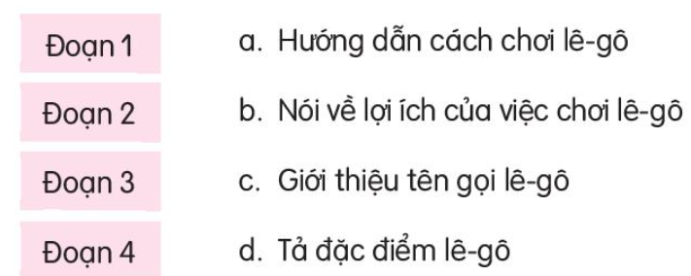
Chọn nội dung phù hợp với mỗi đoạn bài đọc

Slide 15

1. Từ ngữ chỉ đặc điểm của khối lê-gô:
Đầy màu sắc, xinh xắn, hình viên gạch..
2. Đặt câu với từ ngữ vừa tìm được
Vườn hoa nhà em đầy màu sắc.

